Slide 1









DOLMA BUCHUNGSPLATTFORM
Allgemeines
2
Sprache und Einsatzort
3
Dolmetscher auswählen
4
Datum, Uhrzeit und Dauer
6
weitere Angaben zum Termin
7
Anfrage absenden
8
Zusage, Absage und E-Mail Benachrichtigungen, Kontakt
9
Abrechnung
15
Kundenbereich für Vielbucher
16

Slide 2
Die Buchungsplattform DolMa verbindet Auftraggeber – Behörden, Arztpraxen, Schulen und andere Institutionen im Landkreis Marburg-Biedenkopf – mit Laien-Dolmetschenden. Als Auftraggeber müssen Sie sich nicht registrieren. Über die Buchungsplattform können Sie Laien-Dolmetschende für Ihren Termin buchen.
Wenn Sie Ihren Termin wieder absagen müssen, benötigen Sie ein Kundenkonto. Für Personen, die häufig Termine für ihre Institution buchen, ist ein Kundenkonto ebenfalls sinnvoll.
Wenn Sie noch keinen Termin über die Plattform gebucht haben, wenden Sie sich an der Büro für Integration, um ein Kundenkonto zu erhalten.
Wenn Sie bereits einen Termin über die Plattform gebucht haben, folgen Sie der Anleitung ab Seite 16, um sich einzuloggen.
Kontakt: dolma@marburg-biedenkopf.de
06421 405 4181
Über unsere Startseite https://dolma-marburg-biedenkopf.de/ gelangen Sie zur Buchungsplattform.
Hier finden Sie eine Kurzanleitung und weiter unten auf der Seite Antworten zu häufig gestellten Fragen.
Die Dolmetschenden sind freiberuflich tätig. Das bedeutet sie bestimmen selber über ihre Preise und Arbeitskonditionen.
Allgemeines
2

Slide 3
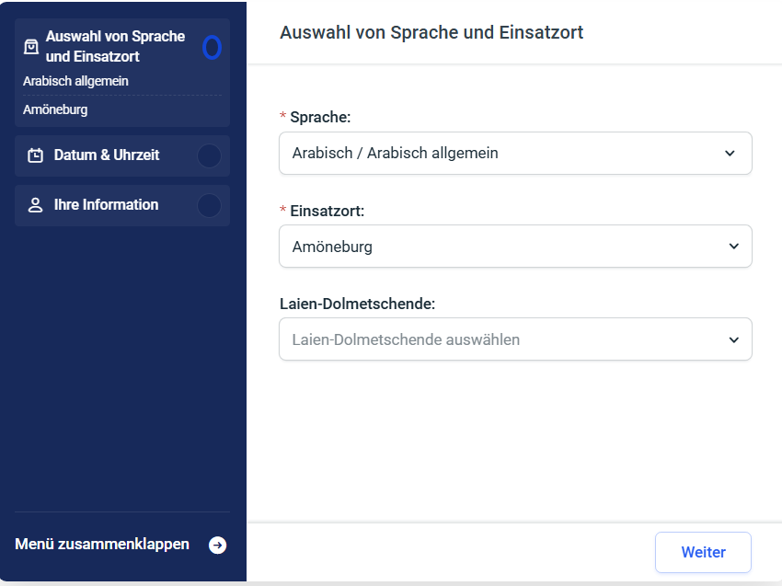
Wählen Sie zunächst die Sprache aus, die Sie benötigen. Bei einigen Sprachen stehen verschiedene Dialekte zur Auswahl. Wenn Sie keinen speziellen Dialekt benötigen, wählen Sie [Sprache] allgemein.
Unter Einsatzort geben Sie zunächst nur die Kommune an, in der der Einsatzort liegt.
Hier können Sie ebenfalls Telefon- oder Videodolmetschen auswählen.
Später im Formular geben Sie den genauen Einsatzort an.
Sprache und Einsatzort
3

Slide 4
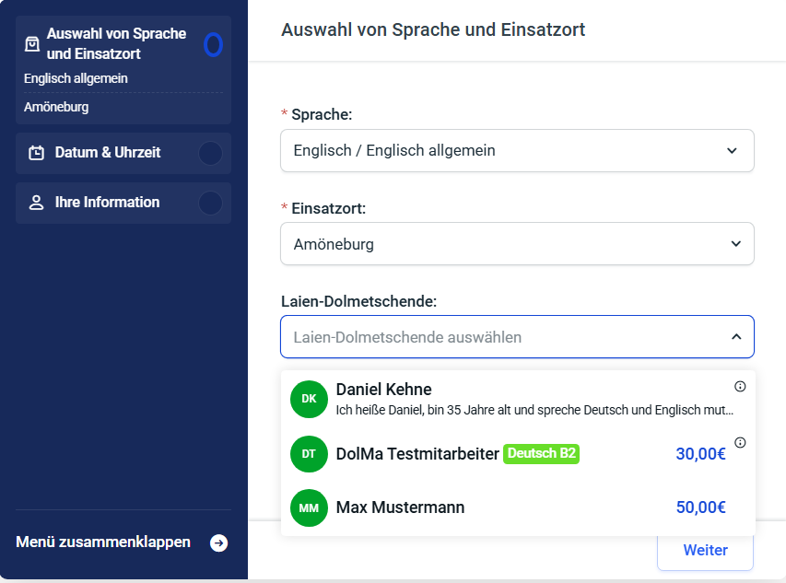
Nun haben Sie zwei Optionen:
  Selber einen Dolmetscher auswählen. In der Auswahl finden Sie nur Dolmetschende, die Ihre gewünschte Sprache am gewünschten Ort anbieten.
  Keinen Dolmetscher auswählen. Ihnen wird dann, sofern vorhanden, ein passender Dolmetscher zufällig zugewiesen.
Wenn in der Liste kein Dolmetscher zur Auswahl steht, gibt es keinen Dolmetscher auf der Plattform, der Ihre Sprache + Einsatzort anbietet.
Dolmetscher auswählen
4

Slide 5
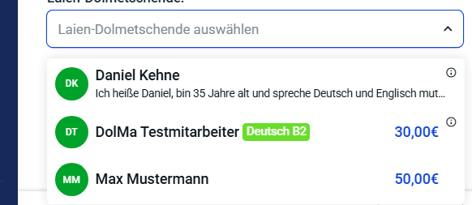
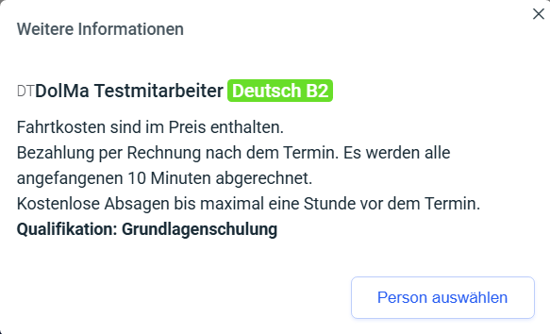
Um den passenden Dolmetscher für Ihren Termin auszusuchen, erhalten Sie weitere Informationen, wenn Sie neben dem Namen auf das kleine i klicken.
Es öffnet sich ein Fenster mit Angaben zu:
  den Deutschkenntnissen
  Arbeitskonditionen
  der Qualifikation
Der angezeigte Preis entspricht dem Preis für 30 Minuten Einsatz. Die Kosten für den gesamten Einsatz können höher sein, wenn der Einsatz länger dauert oder z.B. Fahrtkosten hinzu kommen. Bitte beachten Sie dafür die Angaben der Dolmetscher zu ihren Konditionen.
Dolmetscher auswählen
5

Slide 6
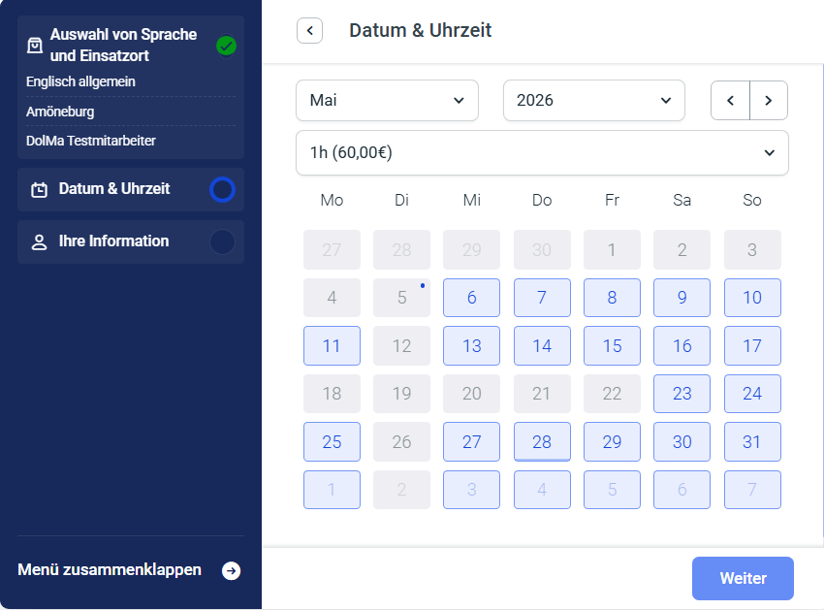
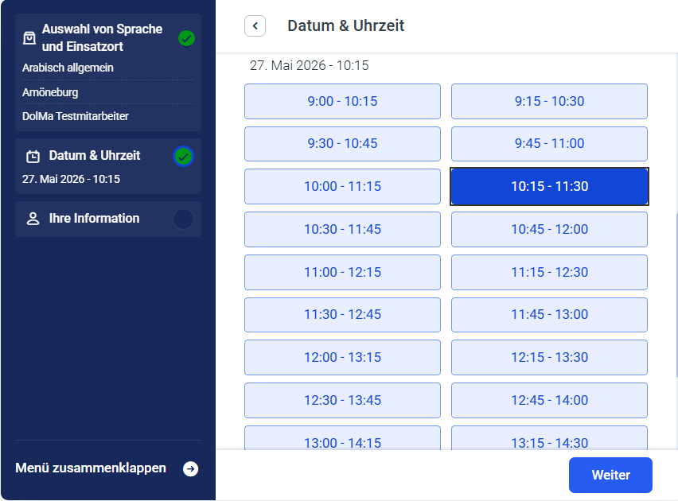
Nachdem Sie auf weiter geklickt haben, können Sie Datum und Uhrzeit für Ihre Anfrage auswählen.
Wählen Sie oben die ungefähre Dauer Ihres Termins aus. Hier sehen Sie auch, wie der Preis sich mit steigender Dauer verändert.
Wählen Sie danach das Datum aus. Es öffnet sich eine Anzeige aller verfügbaren Zeiten an diesem Datum.
Der Terminbeginn ist zu jeder Viertelstunde möglich. Sollte Ihr Termin zu einer anderen Uhrzeit beginnen (z.B. 10:20 Uhr statt 10:15) tragen Sie das bitte im nächsten Schritt unter sonstige Bemerkungen ein.
Sie können Ihr gewünschtes Datum nicht auswählen? Das bedeutet, der gewählte Dolmetscher steht an diesem Tag nicht zur Verfügung. Sie können zurück gehen und einen anderen Dolmetscher auswählen.
Datum, Uhrzeit und Dauer
6

Slide 7
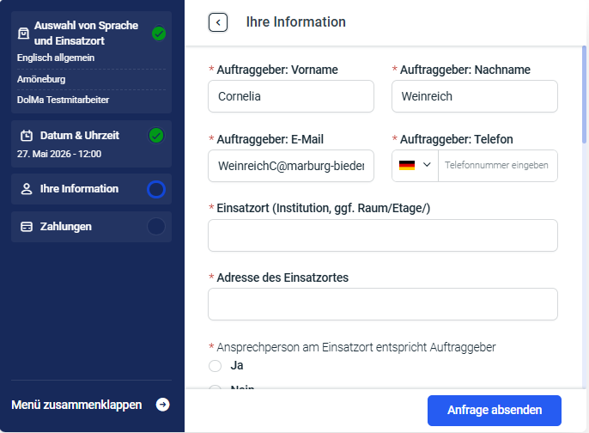
Im nächsten Schritt machen Sie weitere Angaben zu Ihrem Termin (z.B. Einsatzort, Ansprechperson, Rechnungsadresse, ...). Die mit * gekennzeichneten Felder sind Pflichtfelder.
Ganz unten stimmen Sie der Datenschutzerklärung und den Nutzungsbedingungen zu.
weitere Angaben zum Termin
7

Slide 8
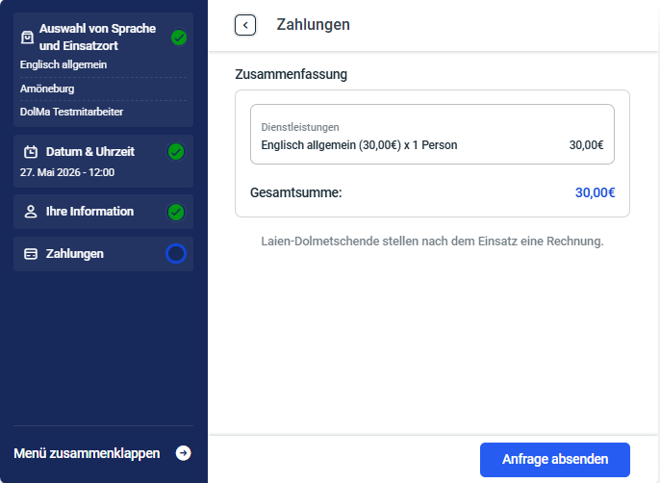
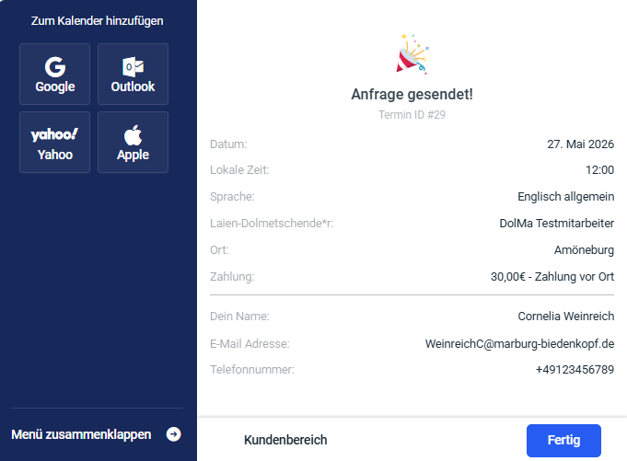
Im nächsten Schritt sehen Sie eine Zusammenfassung der voraussichtlichen Kosten. Bitte beachten Sie, dass weitere Kosten (zum Beispiel durch eine längere Einsatzdauer oder eine Fahrtkostenpauschale) entstehen können. Angaben dazu finden Sie in den Informationen zum Dolmetscher (siehe Seite 5).
Nachdem Sie die Anfrage abgesendet haben sehen Sie eine Kurz-Zusammenfassung Ihrer Anfrage.
Der ausgewählte Dolmetscher wird automatisch über die neue Anfrage informiert.
Sie erhalten eine Zusammenfassung Ihrer Anfrage mit allen Details automatisch per E-Mail.
Anfrage absenden
8

Slide 9
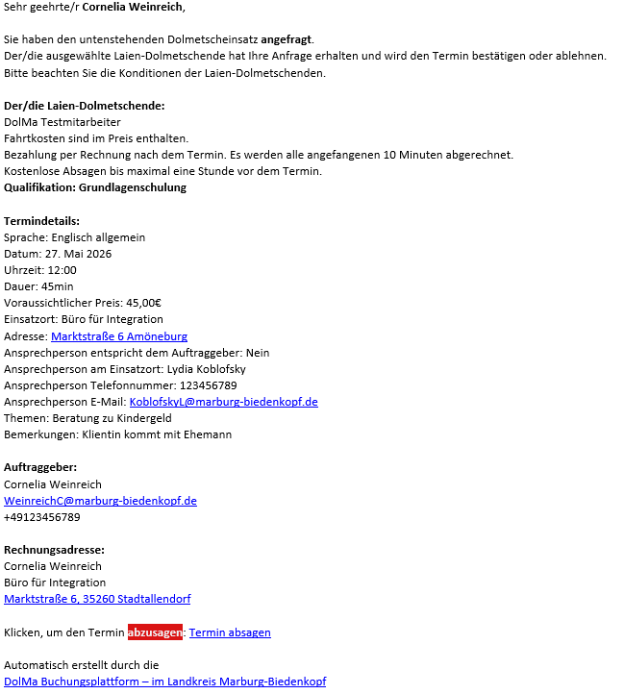
Neue Anfrage: Es gibt eine neue offene Terminanfrage
⟶ Beide erhalten die Anfrage mit allen Details.
Informationen per E-Mail
9

Slide 10
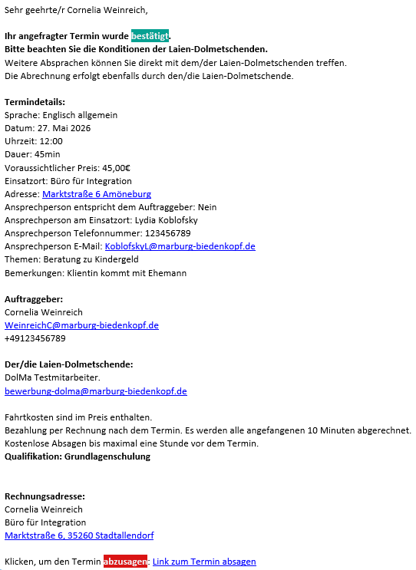
Termin bestätigt: Der Dolmetscher hat eine Anfrage angenommen.
⟶ Beide erhalten eine Bestätigung. Der Auftraggeber erhält zusätzlich die Kontaktdaten des Dolmetschers.
Informationen per E-Mail
10

Slide 11
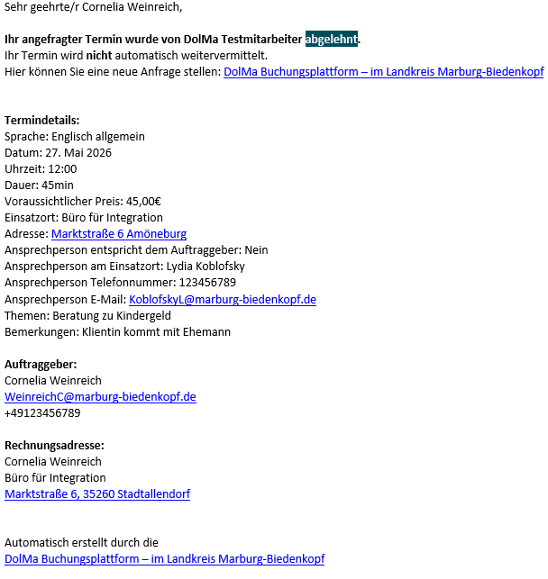
Termin abgelehnt: Der Dolmetscher hat eine Anfrage abgelehnt.
⟶ Beide erhalten eine Information über die Ablehnung.
Wichtig: Der Auftrag wird nicht automatisch an einen anderen Dolmetscher weitergeleitet, sondern muss neu gestellt werden.
Informationen per E-Mail
11

Slide 12
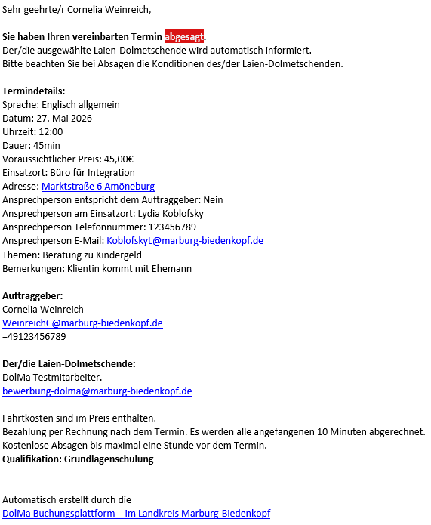
Termin abgesagt: Sie haben einen bereits angefragten oder vereinbarten Termin abgesagt.
⟶ Beide erhalten eine Information über die Absage.
Sollte ein Dolmetscher einen Termin absagen, werden Sie persönlich vom Dolmetscher kontaktiert. Eine Absage über die Plattform ist für Dolmetscher nicht möglich.
Informationen per E-Mail
12

Slide 13

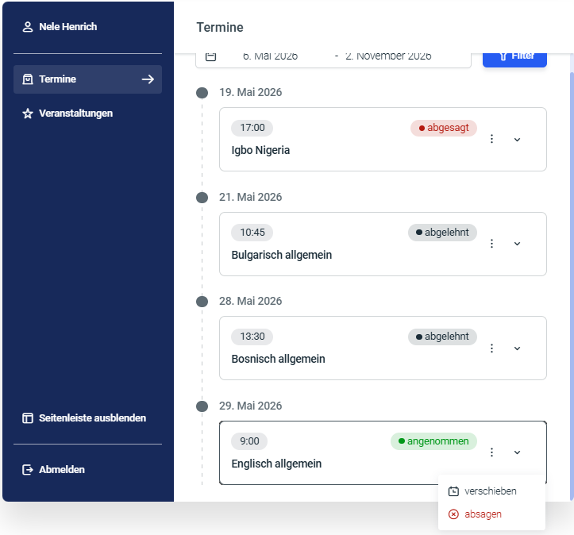
Wenn Sie einen Termin absagen müssen, loggen Sie sich in Ihrem Kundenkonto ein (für die Einrichtung siehe Seite 16). Dort können Sie einen Termin absagen oder verschieben.
Bitte beachten Sie, dass eine Terminabsage nicht von Ihnen zurückgenommen werden kann.
Beachten Sie außerdem, dass Dolmetschende in ihren Arbeitskonditionen festlegen, bis wann ein Termin kostenlos storniert werden kann.
Termin absagen
13

Slide 14
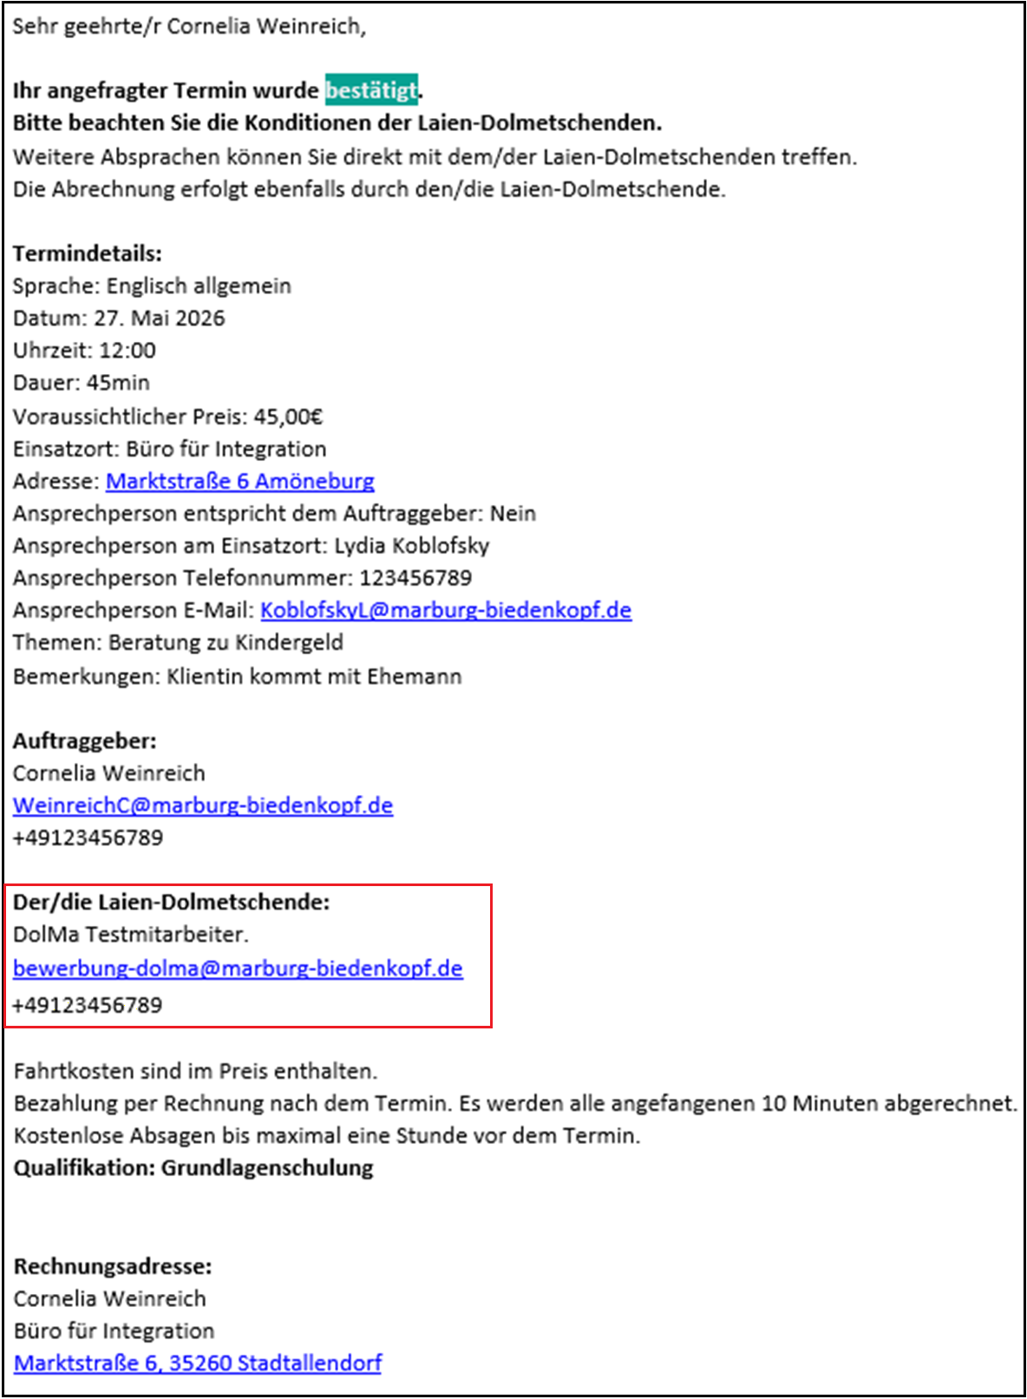
?
Sollten Dolmetschende nicht pünktlich zum Termin erscheinen, nehmen Sie bitte selbstständig Kontakt zum Dolmetscher auf.
In der E-Mail “Termin bestätigt” finden Sie eine
Tel.-Nr. der Dolmetschenden.
⟶ In der E-Mail “Termin bestätigt” ist keine Tel.-Nr. angegeben?
Rufen Sie uns gerne unter 06421 405 4181 an.
Wir stellen in diesem Fall den Kontakt zum Dolmetschenden für Sie her.
Dolmetscher verspätet?
14

Slide 15
Nach dem Einsatz werden Sie in der Regel eine Rechnung vom Dolmetscher erhalten.
Die Dolmetschenden sind freiberuflich tätig. Sie rechnen ihre Einsätze selbstständig mit den Auftraggebern bzw. Kostenträgern ab. Die Rechnungen werden sich daher in Struktur, Preis, Besteuerung etc. unterscheiden.
Eine Überprüfung der Rechnungen durch den Landkreis findet nicht statt.
Abrechnung
15

Slide 16
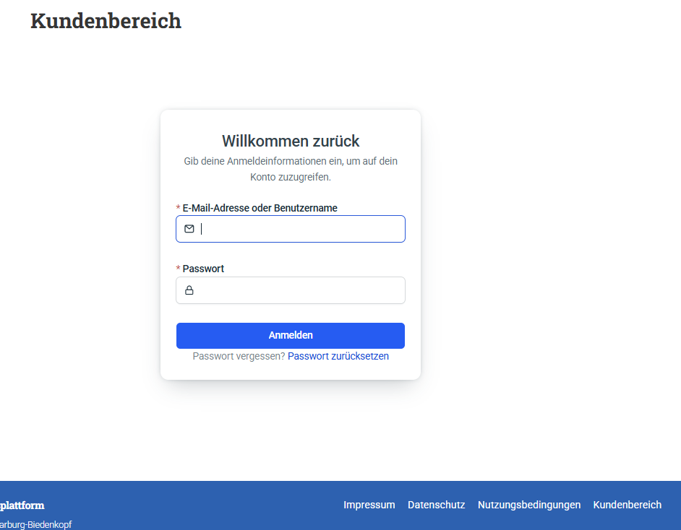
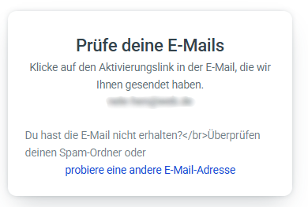
Wenn Sie häufig Dolmetschende für Ihre Institution buchen, kann es sinnvoll sein, ein Kundenkonto anzulegen.
Außerdem brauchen Sie ein Kundenkonto, um einen Termin wieder abzusagen.
Wenn Sie noch nie einen Termin über die Plattform gebucht haben, melden Sie sich beim Büro für Integration. Wir legen Sie als Kunde im System an.
Wenn Sie bereits einen Termin gebucht haben, melden Sie sich beim ersten mal wie folgt an:
Klicken Sie auf der DolMa Website unten rechts auf Kundenbereich.
Klicken Sie auf Passwort zurücksetzen und geben Sie Ihre E-Mail Adresse ein. Sie erhalten eine E-Mail mit einem Link und werden aufgefordert, ein Passwort festzulegen.
Registrierung als Kunde
16

Slide 17
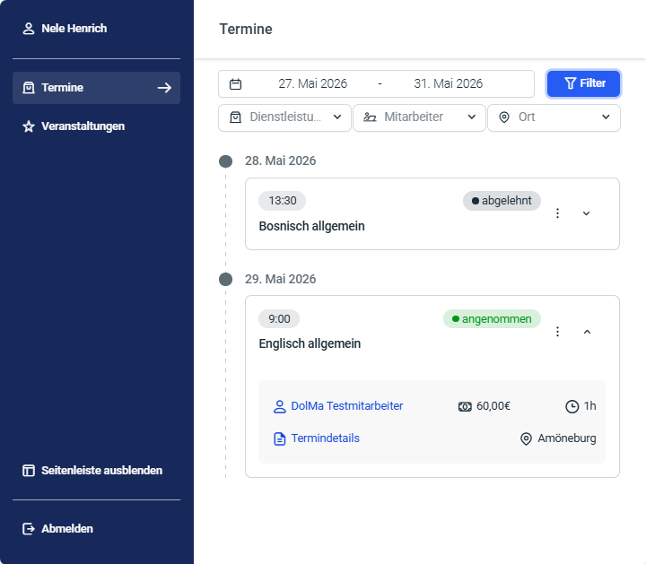
Wenn Sie sich im Kundenbereich einloggen, sehen Sie eine Übersicht über ihre Termine. Sie können die Termine nach verschiedenen Kriterien Filtern.
Über die drei Punkte neben einem Termin können Sie den Termin verschieben oder absagen.
Klicken Sie links oben auf Ihren Namen, um Ihre Kontaktdaten zu ändern oder Ihr Passwort zu ändern.
Registrierung als Kunde
17

Slide 18

Sie haben Fragen, brauchen Hilfe, etwas funktioniert nicht?
Sie möchten eine Schulung für Fachkräfte zur Gesprächsführung mit Dolmetschenden besuchen?
Melden Sie sich gerne bei uns!
Landkreis Marburg-Biedenkopf
Büro für Integration
DolMa Team
Mail: dolma@marburg-biedenkopf.de
Telefon: 06421 405-4181
Kontakt
und Hilfe
18

